Slide 1
АНГЛИЙСКИЙ В МОДЕ
ГБОУ СОШ №619
Калининского района
«МНОГОГРАННАЯ РОССИЯ»
Лапина Таисия
6б класс
Научный руководитель:
Ченаш Мария Сергеевна
Санкт-Петербург
2017 год

Slide 2
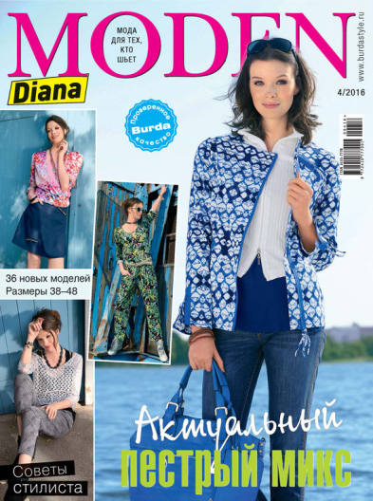
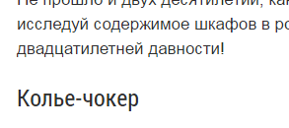
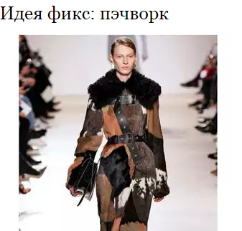
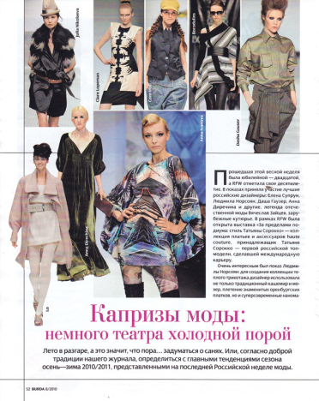
Основные задачи 1) Обозначить основные этапы заимствования слов в категории «Одежда. Мода» из английского языка, установить причины. 2) Проанализировать пути появления новой лексики в данной категории на современном этапе. 3) Проанализировать частоту и разнообразие употребления заимствований в данной категории в повседневной жизни. 4) Установить, какова роль заимствований в данной категории в современном русском языке.
ЦЕЛЬ РАБОТЫ: изучить степень
проникновения в
русский язык
англоязычной лексики
в категории
«Одежда/Мода»

Slide 3
Объект исследования; тематическая классификация
Названия предметов одежды и обуви
Категория
«ОДЕЖДА/МОДА»
Силуэты
Материалы
Стили одежды
Описание одежды

Slide 4
Способы классификации
Тематическая классификация
По степени освоенности
По времени заимствования

Slide 5
период | примеры
18 век | -
19 - начало 20 века | Смокинг (smoking), гетры (gaiters) ,блузка (blouse), свитер (sweater), макинтош (mackintosh), бриджи (bridges), сандалии – (sandals)
Советский период | Джинсы (jeans),шорты (shorts), мини (mini), миди (midi), джемпер (jumper), пуловер (pullover),бикини (bikini),гольфы (golf,) шузы (shoes).
1990-е | Фэшн дизайнер (от англ. fashion designer – модный дизайнер, бренд (от англ. brand – торговый бренд (марка)), тренд (от англ.trend – направление, тенденция, мода), стайл (от англ. style – стиль), леггинсы (от английского leg – нога), мокасины (moccasins), аксессуары (от англ. accessories)

Slide 6
2000-е годы
Свитшот– разновидность свитера, скроенная подобно толстовке. | Sweatshirt-a piece of informal clothing with long sleeves, usually made of thick cotton, worn on the upper part of the body
ПОЛО-спортивная рубашка, тенниска, мягкая и легкая, с мягким воротником и застежкой до середины груди, чаще с короткими рукавами. | POLO SHIRT(t-shirt)-an informal style of cotton shirt, with short sleeves, a collar, and some buttons at the neck
МАСТ ХЭВ-трендовая вещь, которая является главным хитом и «писком моды». | MUST HAVE-a must-have product is a fashionable one that a lot of people want to own
ЛЕГГИНСЫ-разновидность штанов обтягивающего фасона. | LEGGINGS- very tight trousers made from a material that stretches easily, usually worn by women
СТРЕТЧ-растягивающаяся эластичная ткань. | STRETCH-to make your body or your arms and legs straight so that they are as long as possible, in order to exercise the joints after you have been in the same place or position for a long time

Slide 7
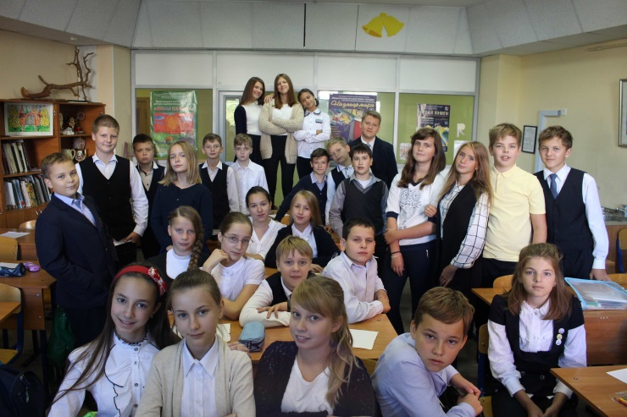
ОПРОС учащихся школы 619
Опрошено: 116 человек
(61-девушки, 55-юноши)
Заимствования из…
английского | 1
французского | 2
немецкого | 3
других языков | 4

Slide 8
Итоги опроса
Девушки
Юноши
61 ЧЕЛОВЕК; 42 ВИДА ОДЕЖДЫ,ОБУВИ И АКСЕССУАРОВ
55 ЧЕЛОВЕК;
36 ВИДОВ ОДЕЖДЫ,ОБУВИ И АКСЕССУАРОВ
Предпочтения:
джинсы (рваные) 46
футболка 27
кеды 23
кроссовки 19
Предпочтения:
джинсы 31
футболка 25
кроссовки 15
кепка 11

Slide 9
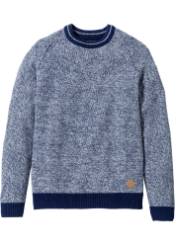
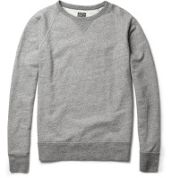
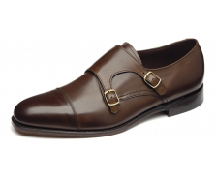
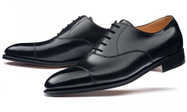
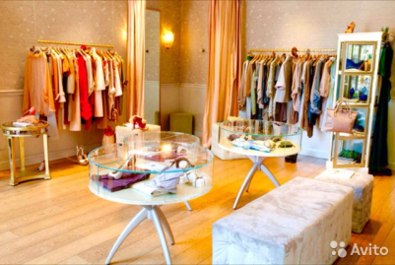
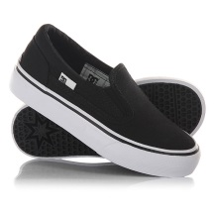
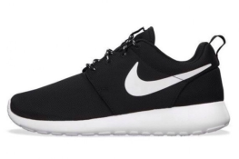
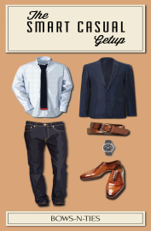
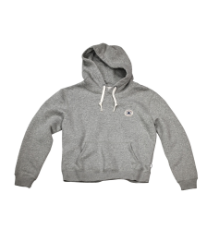
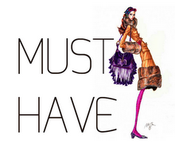
Опрос № 2
Пуловер
Монки
Оксфорды
Шоу-рум
Гламур
Кежуал
Шопер
Худи
Свитшот
Хэнд-мейд
Слипоны
Найки
Лукбук
Тренд
Маст-хэв

Slide 10
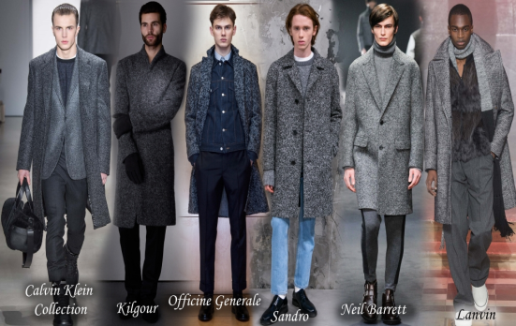
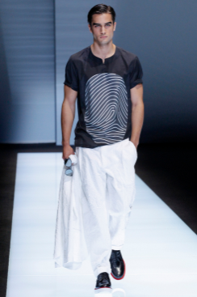
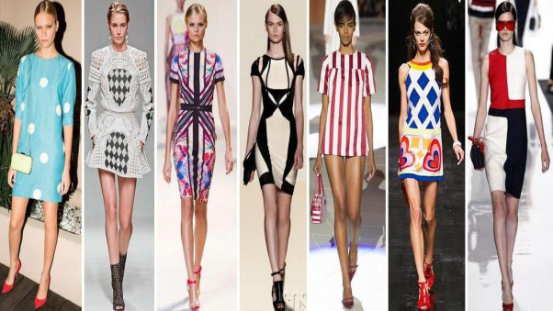
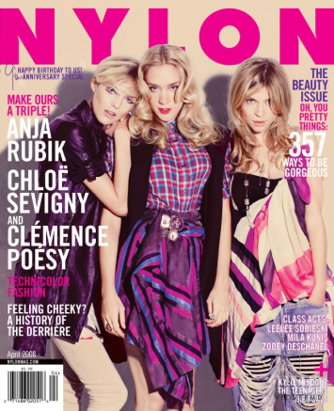
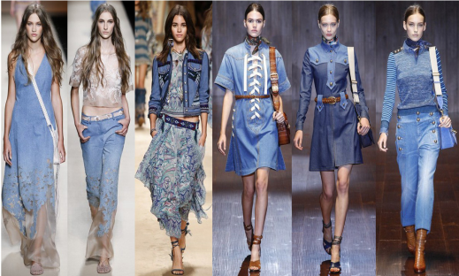
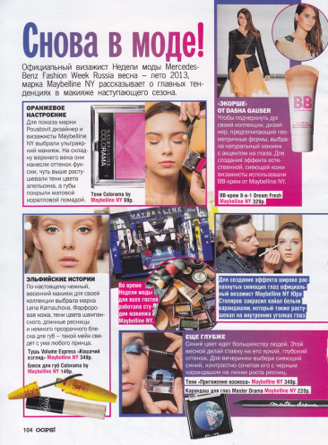
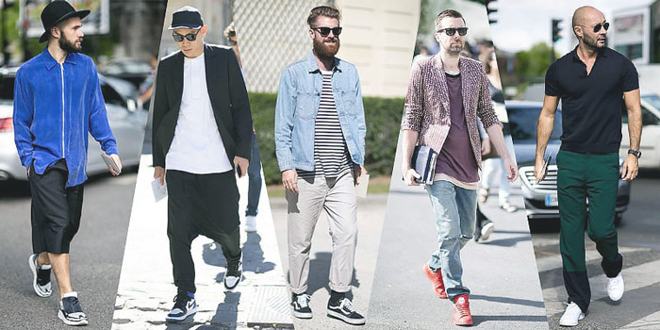
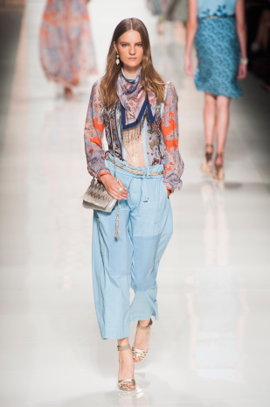
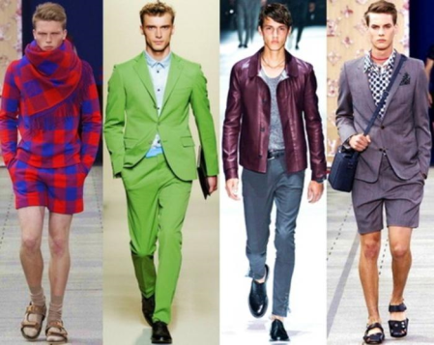
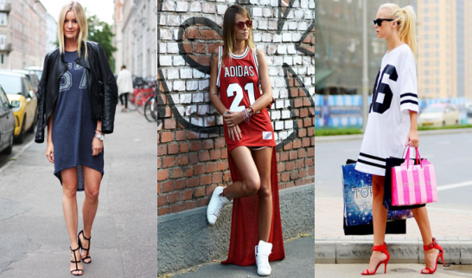
ОСНОВНЫЕ ВЫВОДЫ
Динамичное пополнение словаря в категории «Одежда/Мода».
Появление новых тематических блоков.
Подростки не стремятся активно использовать новые заимствования.
Необходимо продолжение исследования (уделить больше внимания частным вопросам)

